Slide 1
«Применение кейс- технологии в детском саду при обучении дошкольников навыкам безопасного поведения на дороге»
Подготовила: воспитатель МБДОУ «Малышок» с .Доброе Москалёва С.С.

Slide 6
Типы кейсов:
Кейсы-инциденты | Кейсы-вариации и догадки
Фото-кейсы и кейсы-иллюстрации Кейсы-драматизации Кейсы на основе мультфильмов или литературных произведений | Серия опорных картинок Предметные картинки, демонстрирующие источник опасности Кейсы наоборот Кейсы-варианты развития событий

Slide 8
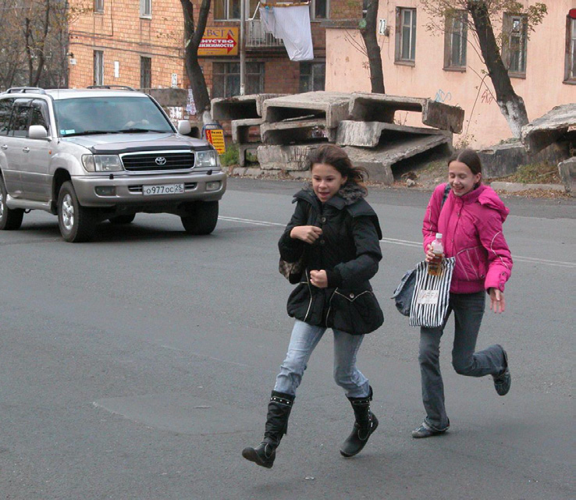
Фото-кейс

Slide 9
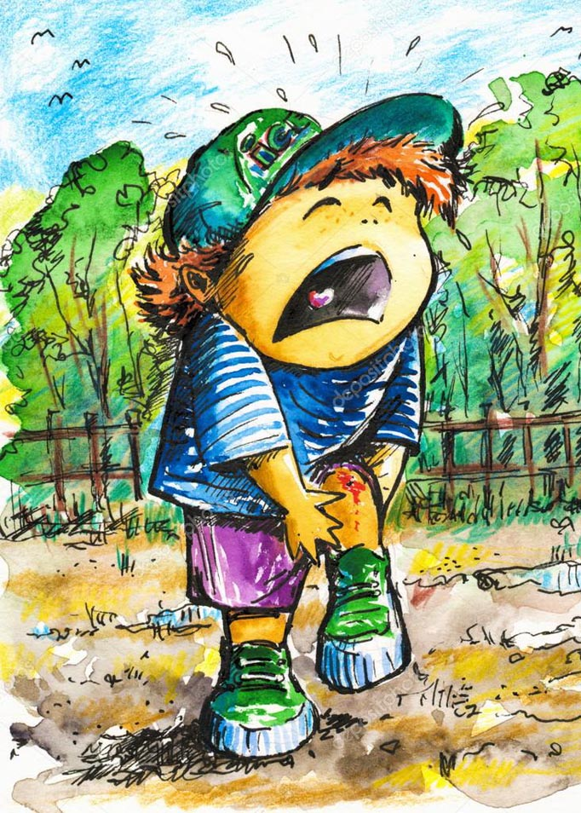
Кейс-иллюстрация

Slide 10
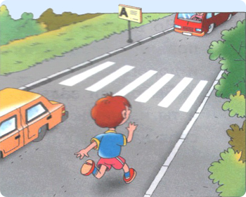
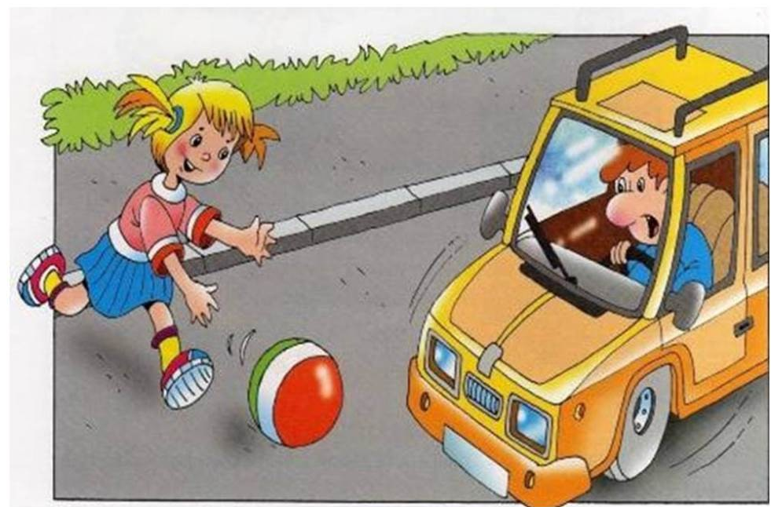
Кейс наоборот
Ситуация №1.
Ситуация №2.

Slide 11
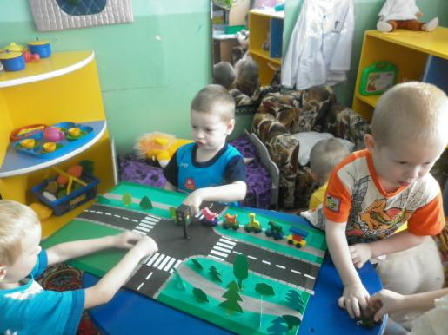
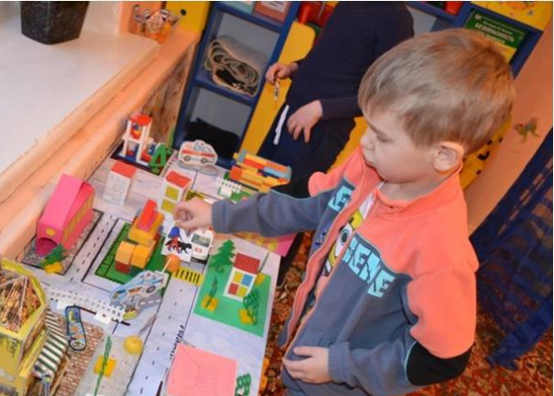
Кейс-драматизация

Slide 12
Кейс на основе мультфильмов или литературных произведений

Slide 14
Спасибо за внимание!

